Slide 1
3. 상수 & 사칙연산
김유두 교수
(소프트웨어코딩-C언어)

Slide 2
1. 강의 들어가기
목표
상수의 개념 이해
표준 입력
사칙연산 수행
1

Slide 3
2. 상수
상수 사용하기
상수는 변하지 않는 값을 뜻함(constant)
상수와 리터럴을 구분해야 함
리터럴은 값 그 자체를 뜻함
상수는 변수처럼 리터럴이 저장된 공간
프로그램을 만들 때 변수에 저장된 값을 의도하지 않게 바꿀 가능성이 있음
상수는 값이 의도하지 않게 바뀌는 것을 방지하기 위해 사용
코드의 의도를 명확하게 만들 수 있음
상수
const int con1 = 10;
리터럴
2

Slide 4
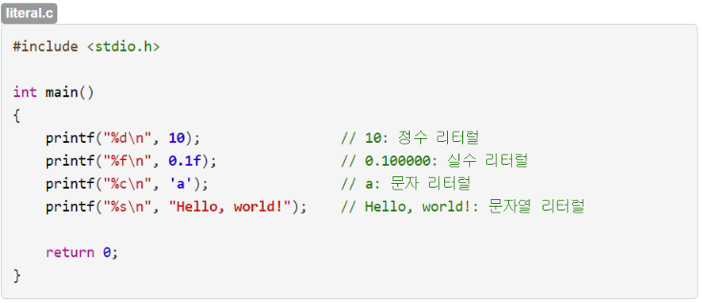
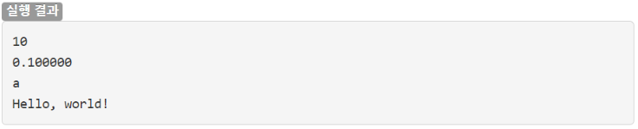
2. 상수
리터럴 사용하기
리터럴은 반드시 표기 방법을 지켜야 함
3

Slide 5
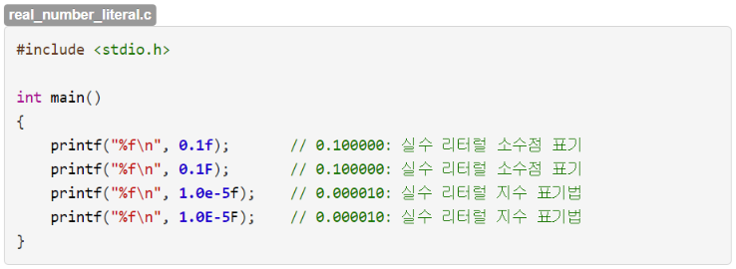
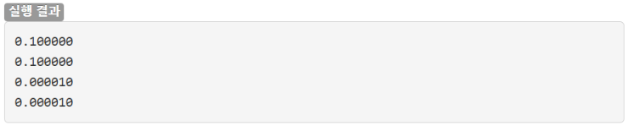
2. 상수
리터럴 사용하기
리터럴은 반드시 표기 방법을 지켜야 함
4

Slide 6
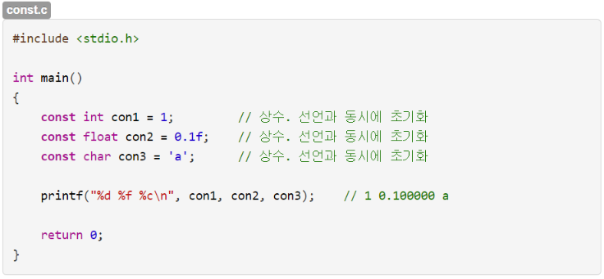

2. 상수
상수 사용하기
const 자료형 상수이름 = 값;
5

Slide 7
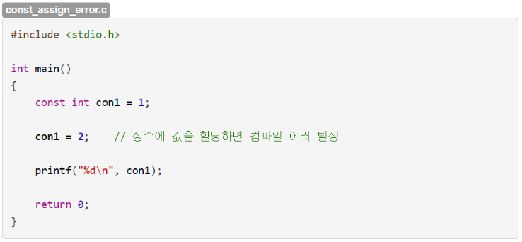

2. 상수
상수 사용하기
const를 붙여서 상수가 된 상태에서 값을 할당하는 경우
6

Slide 8
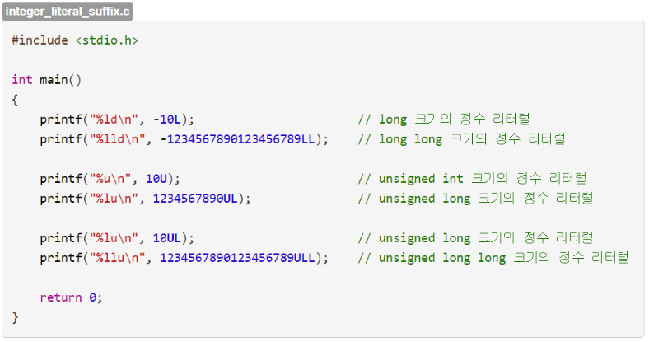
2. 상수
정수 리터럴 접미사 사용하기
리터럴의 크기를 명확하게 표현하기 위해 접미사(suffix)를 사용할 수도 있음
7

Slide 9
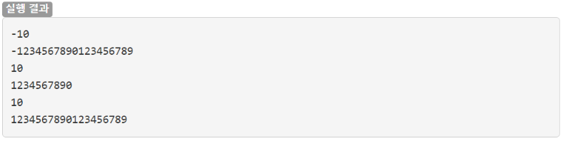
2. 상수
정수 리터럴 접미사 사용하기
리터럴의 크기를 명확하게 표현하기 위해 접미사(suffix)를 사용할 수도 있음
8

Slide 10
2. 상수
정수 리터럴 접미사 사용하기
리터럴의 크기를 명확하게 표현하기 위해 접미사(suffix)를 사용할 수도 있음
정수 리터럴 접미사
접미사 | 자료형
생략 | int
l, L | long
u, U | unsigned int
ul, UL | unsigned long
ll, LL | long long
ull, ULL | unsigned long long
9

Slide 11
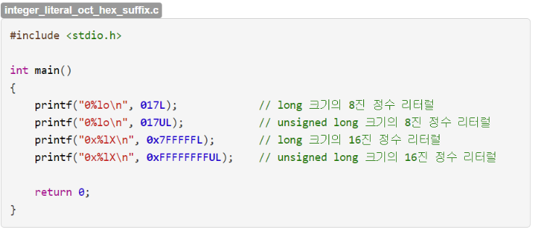
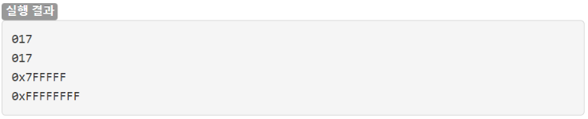
2. 상수
정수 리터럴 접미사 사용하기
10진수뿐만 아니라 8진수와 16진수에도 접미사를 사용할 수도 있음
10

Slide 12
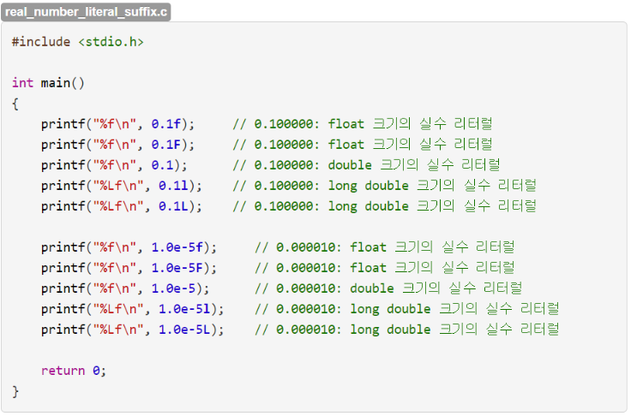
2. 상수
실수 리터럴 접미사 사용하기
리터럴은 반드시 표기 방법을 지켜야 함
11

Slide 13
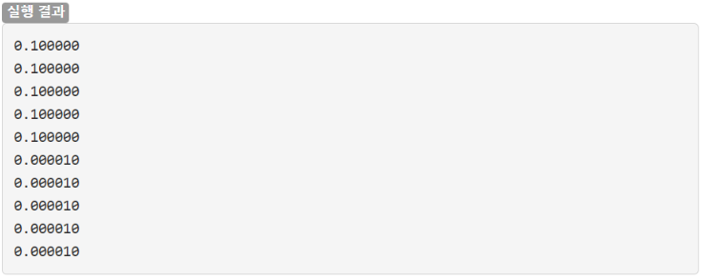
2. 상수
실수 리터럴 접미사 사용하기
12

Slide 14
2. 상수
실수 리터럴 접미사 사용하기
실수 리터럴 접미사
접미사 | 자료형
f, F | float
생략 | double
l, L | long double
13

Slide 15
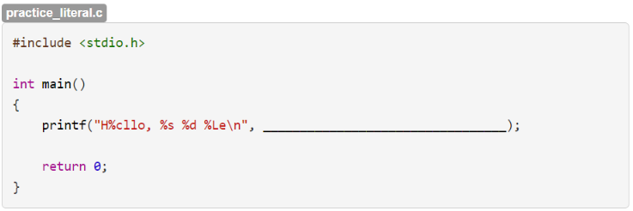

2. 상수
연습문제 – 리터럴 사용하기
다음 소스 코드를 완성하여 Hello, world! 8 4.900000e-302가 출력되게 만드세요.
14

Slide 16
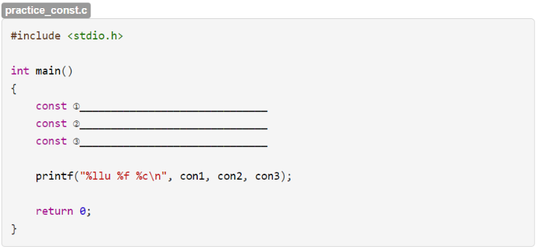

2. 상수
연습문제 – 상수 사용하기
다음 소스 코드를 완성하여 10 3.200000 t가 출력되게 만드세요.
15

Slide 17

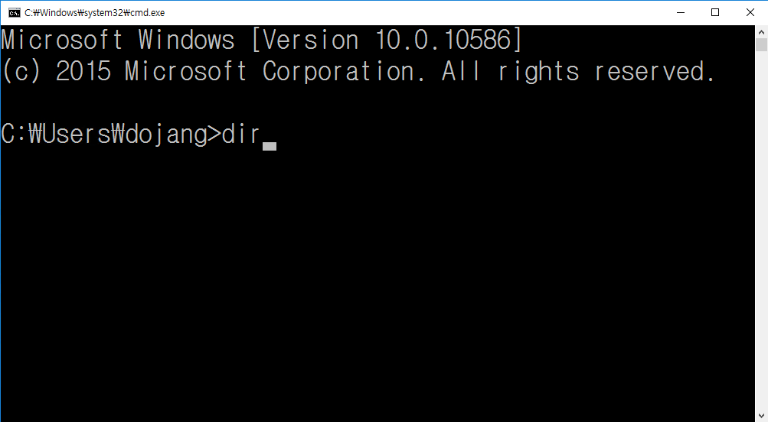
3. 표준입력
입력값을 변수에 저장하기
Windows나 macOS 등의 운영체제는 마우스와 키보드로 입력을 받음
C 언어를 배울 때는 콘솔(터미널, 명령 프롬프트)에서 키보드로 글자만 입출력
콘솔에 입력하는 방식이 표준 입력(standard input, stdin)
표준 입력
16

Slide 18
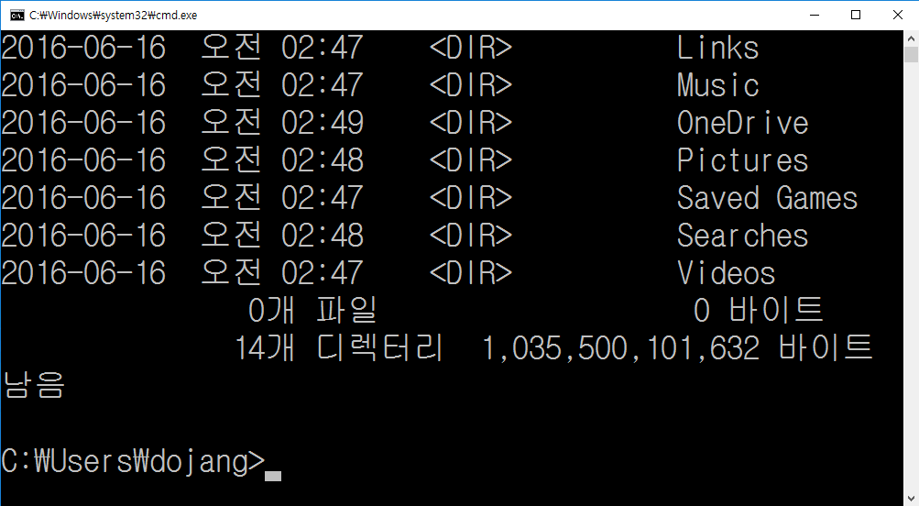
3. 표준입력
입력값을 변수에 저장하기
콘솔에 출력하는 방식이 표준 출력(standard output, stdout)
표준 출력
17

Slide 19
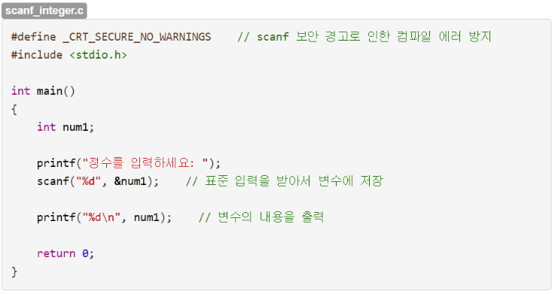
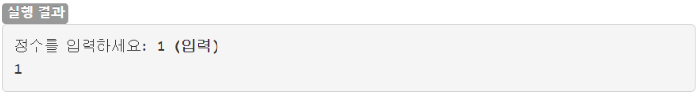
3. 표준입력
정수 입력받기
scanf(서식, 변수의주소);
int scanf(char const *const _Format, ...);
성공하면 가져온 값의 개수를 반환, 실패하면 EOF(-1)를 반환
18

Slide 20
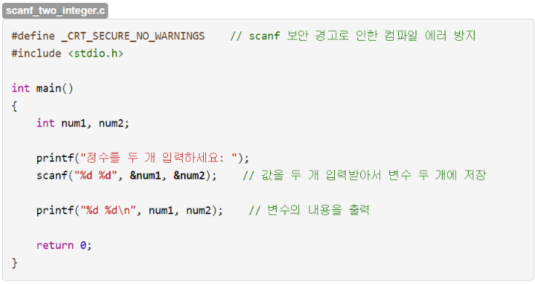
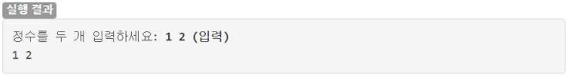
3. 표준입력
한번에 두 개 정수 입력받기
19

Slide 21
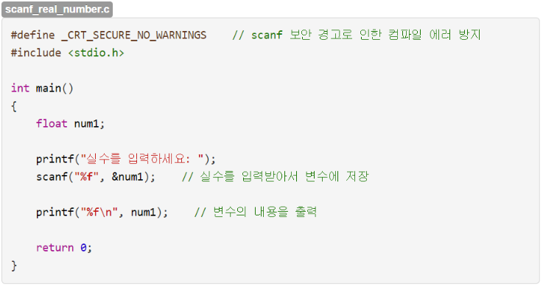
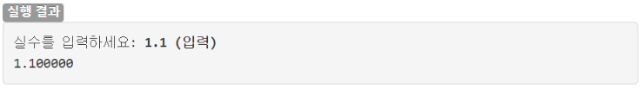
3. 표준입력
실수 입력받기
20

Slide 22
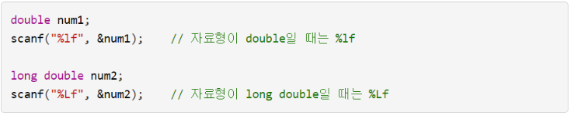
3. 표준입력
실수 입력받기
여기서 변수를 double로 선언했다면 scanf에는 서식 지정자로 %lf를 넣고, long double로 선언했다면 %Lf를 넣음 (double은 printf로 출력할 때 %f를 써도 되지만 scanf는 %lf를 써야 함)
21

Slide 23
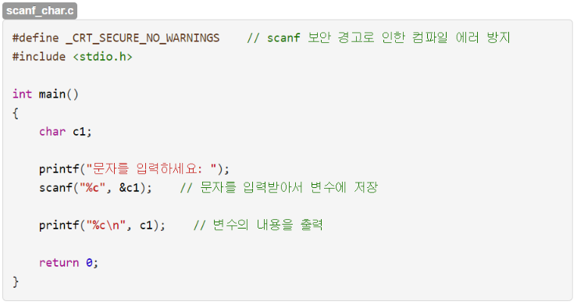
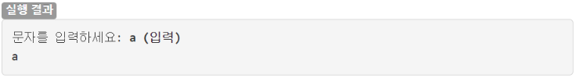
3. 표준입력
문자 입력받기
22

Slide 24
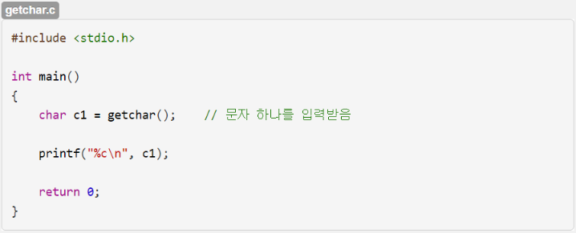
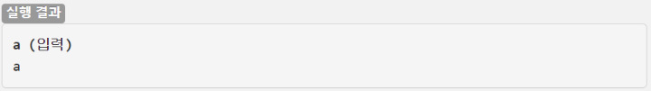
3. 표준입력
getchar로 문자 입력 받기
scanf 함수 대신 getchar 함수를 사용해도 문자를 입력받을 수 있음
getchar 함수는 표준 입력에서 문자 하나를 입력받은 뒤 결과를 반환
만약 문자 여러 개를 입력해도 첫 번째 문자만 반환됨
23

Slide 25
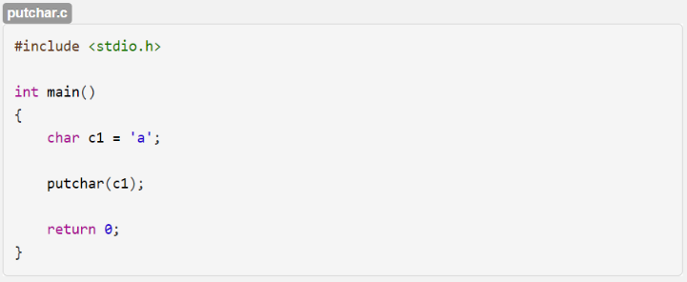

3. 표준입력
getchar로 문자 입력받기
getchar 함수에 대응하는 함수로 putchar가 있는데 이 함수는 문자 하나를 화면에 출력
24

Slide 26
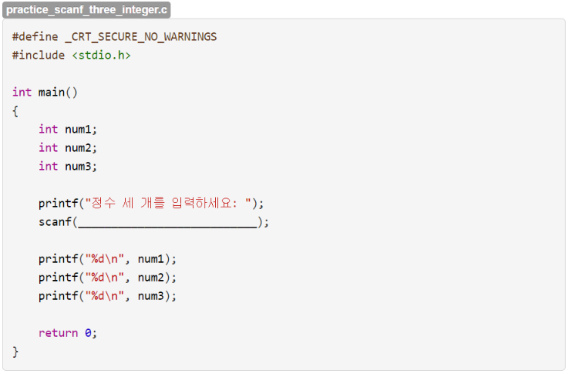
3. 표준입력
연습문제 – 한 번에 정수 세 개 입력받기
25

Slide 27
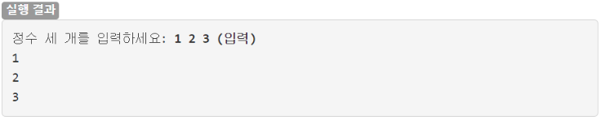
3. 표준입력
연습문제
26

Slide 28
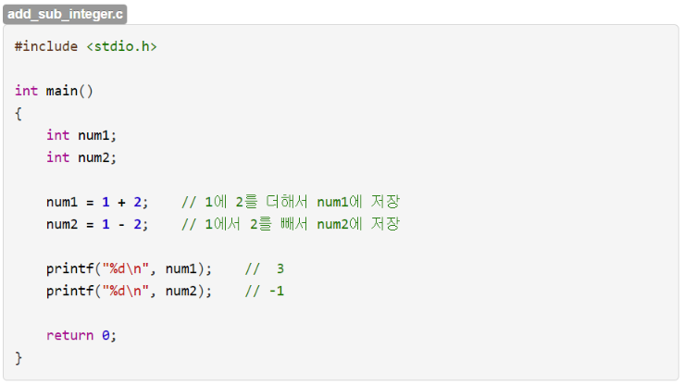
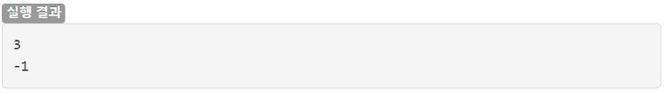
4. 덧셈 뺄셈
덧셈 뺄셈 하기
a + b
a - b
27

Slide 29
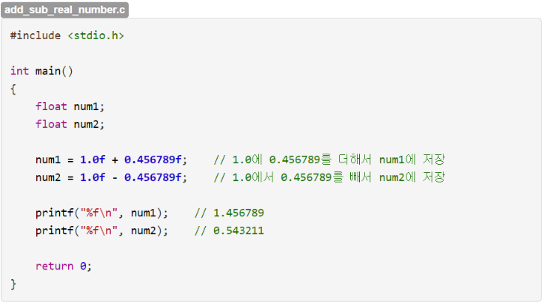
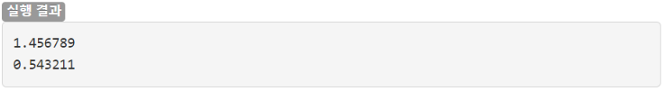
4. 덧셈 뺄셈
덧셈 뺄셈 하기
28

Slide 30
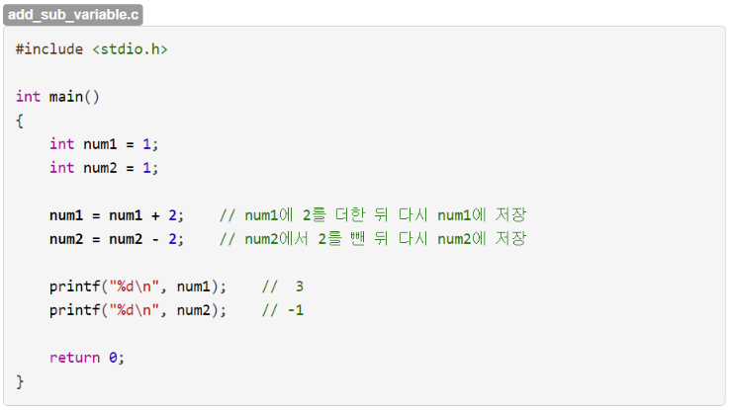
4. 덧셈 뺄셈
변수 값 누적, 감소
변수1 = 변수1 + 값;
변수1 = 변수1 - 값;
29

Slide 31

4. 덧셈 뺄셈
변수 값 누적, 감소
변수 하나에서 값을 더하기
30

Slide 32
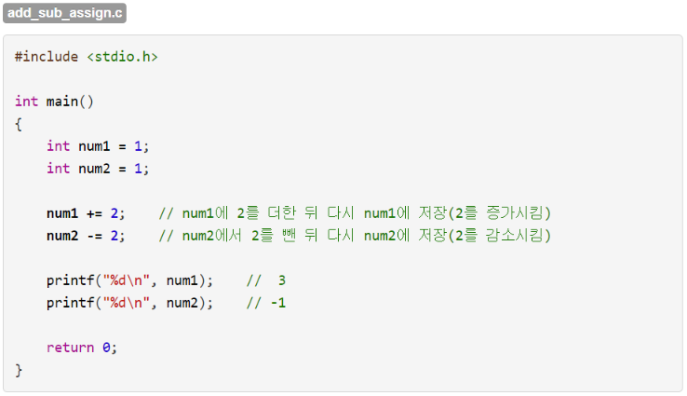

4. 덧셈 뺄셈
하나의 변수에서 값 증가/감소
변수 += 값
변수 -= 값
31

Slide 33
4. 덧셈 뺄셈
단독 증가, 감소 연산자
C 언어에서는 ++, --라는 특별한 연산자를 제공
++는 값을 1 증가시키는 연산자
--는 값을 1 감소시키는 연산자
줄여서 증감 연산자라고 부름
증감 연산자는 정수에서 1을 증가, 감소시킴
32

Slide 34
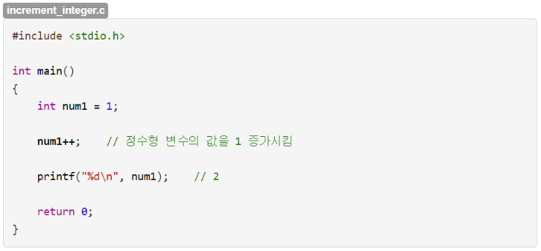

4. 덧셈 뺄셈
단독 증가, 감소 연산자
33

Slide 35
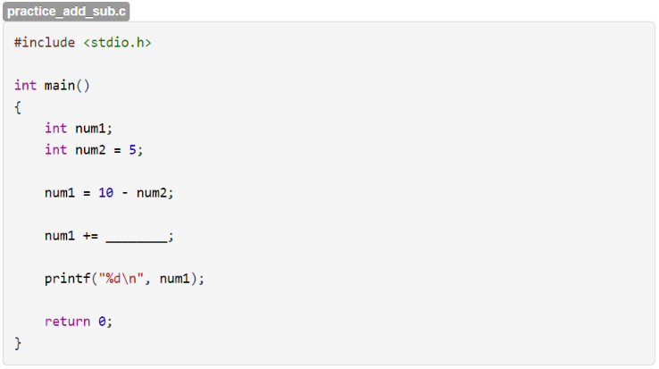

4. 덧셈 뺄셈
연습문제 – 덧셈 뺄셈하기
34

Slide 36
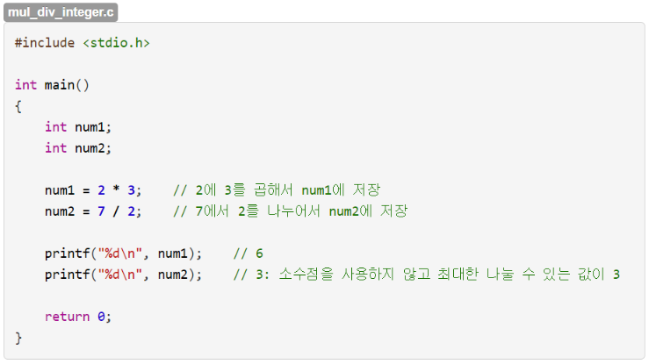

5. 곱셈 나눗셈
곱셈 나눗셈
a * b
a / b
35

Slide 37
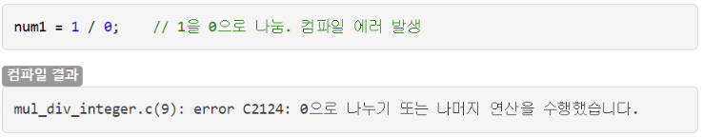
5. 곱셈 나눗셈
곱셈 나눗셈
소스 코드에서 정수를 0으로 직접 나누면 컴파일 에러가 발생
36

Slide 38
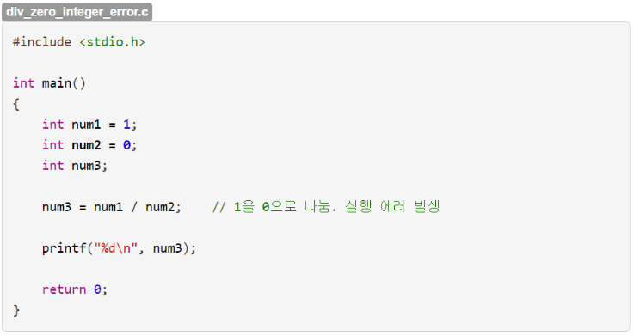
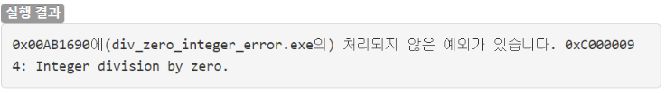
5. 곱셈 나눗셈
곱셈 나눗셈
변수에 정수와 0을 저장해서 나누면 컴파일 에러는 발생하지 않지만 실행을 하면 에러 발생
37

Slide 39
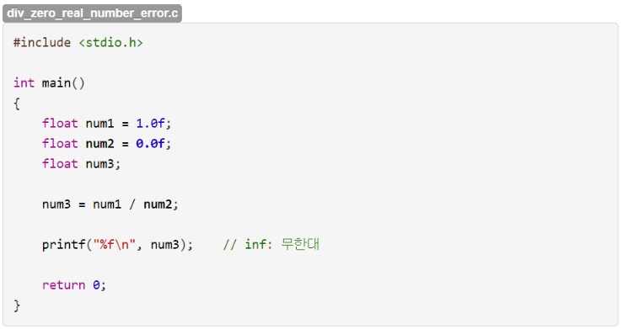

5. 곱셈 나눗셈
곱셈 나눗셈
변수에 실수와 0.0을 저장해서 나누면 결과가 정수와는 조금 다르게 나옴
38

Slide 40


5. 곱셈 나눗셈
곱셈 나눗셈
변수1 = 변수1 * 값;
변수1 = 변수1 / 값;
39

Slide 41
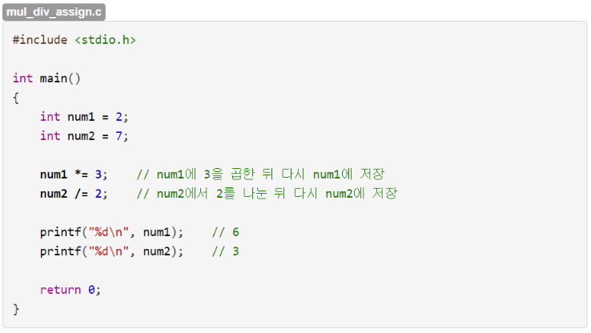

5. 곱셈 나눗셈
곱셈 나눗셈
변수 *= 값
변수 /= 값
40

Slide 42
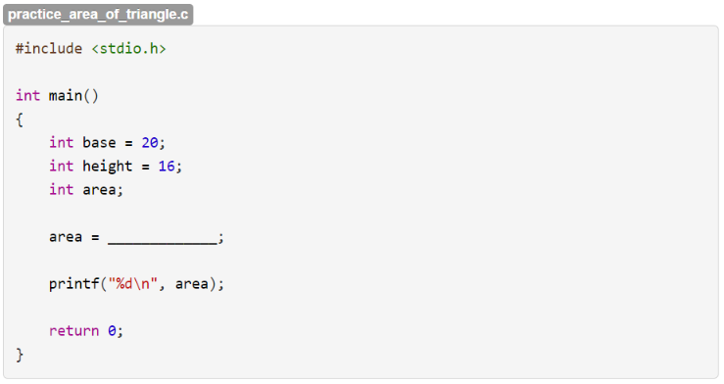

5. 곱셈 나눗셈
연습문제 – 삼각형의 넓이를 구하세요.
41

Slide 43
6. 나머지 연산
나머지 연산
C 언어에서는 사칙 연산 이외에도 나머지 연산을 제공
나머지 연산은 나눗셈과 깊은 관계가 있음
3.75 / 1.5처럼 실수끼리 계산을 하면 결과는 실수 2.5가 나옴
7 / 2처럼 정수끼리 나눗셈을 하면 결과는 정수 3이 나옴 (완전히 나누어 떨어지지 않고 나머지 1이 남음)
정수에서 나머지를 구하는 연산이 나머지 연산
나머지 연산자는 %
7 % 2의 결과는 1
42

Slide 44
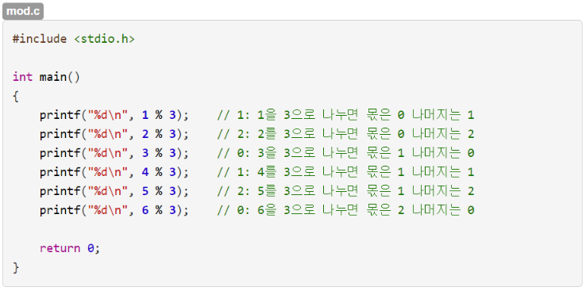
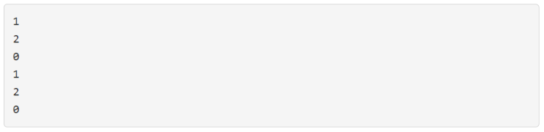
6. 나머지 연산
나머지 연산
43

Slide 45
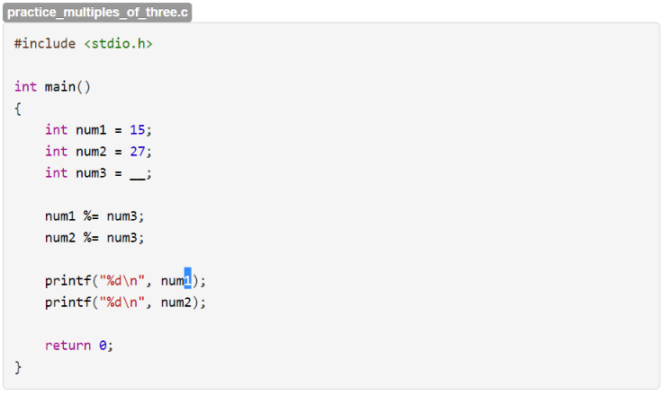
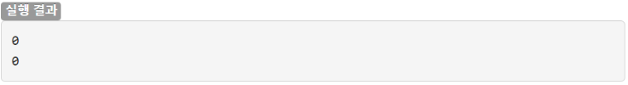
6. 나머지 연산
연습문제 – 3의 배수인지 확인하기
44

Slide 46
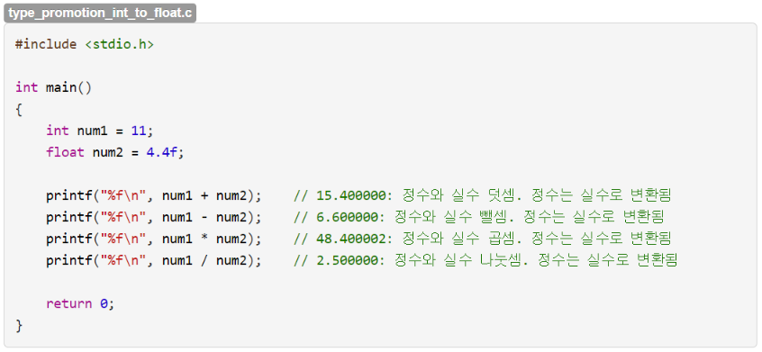
7. 자료형 변환
자료형의 확장 알아보기
실제로 프로그래밍을 할 때는 서로 다른 자료형으로 연산을 할 때가 많음
서로 다른 자료형끼리 연산을 할 때는 정해진 규칙을 따름
45

Slide 47
7. 자료형 변환
자료형의 확장 알아보기
실수가 정수보다 표현 범위가 넓기 때문에 정수와 실수를 함께 연산하면 결과값은 실수로 나옴
표현 범위가 넓은 쪽으로 자동 변환
46

Slide 48

7. 자료형 변환
자료형의 확장 알아보기
자료형을 섞어서 쓰면 컴파일러에서 암시적 형 변환(implicit type conversion)을 함
자료형의 크기가 큰 쪽, 표현 범위가 넓은 쪽으로 자동 변환됨
형 확장(type promotion) : 값이 버려지지 않고 그대로 보전됨
47

Slide 49

7. 자료형 변환
자료형의 확장 알아보기
48

Slide 50


7. 자료형 변환
자료형의 축소 알아보기
49

Slide 51


7. 자료형 변환
자료형의 축소 알아보기
형 축소(type demotion) : 자료형의 크기가 작은 쪽, 표현 범위가 좁은 쪽으로 변환되는 것
형 축소가 일어나면 값의 손실이 일어남
컴파일 경고가 나오지 않게 하려면 형 변환(type conversion, type casting)을 해야 함
50

Slide 52
7. 자료형 변환
자료형의 축소 알아보기
정수 자료형의 형 축소
51

Slide 53
7. 자료형 변환
자료형의 축소 알아보기
자료형의 형 축소
52

Slide 54
오늘의 과제
오늘 수업 내용 요약 PPT
PPT에 있는 실습 모두 해보기 and 연습문제도 풀기
다음과 같이 A, B, C 세 개의 숫자를 입력 받아, 다음을 계산하는 프로그램을 작성하시오.
(A, B, C 각 숫자가 짝수이면 0, 홀수이면 1 출력, A B C값의 합, 차, 곱 출력)
예)
A를 입력 : 10
B를 입력 : 25
C를 입력 : 30
A의 짝/홀 확인 : 0
B의 짝/홀 확인 : 1
C의 짝/홀 확인 : 0
A + B + C = 10 + 25 + 30 = 65
A – B – C = 10 – 25 – 30 = -45
A * B * C = 10 * 25 * 30 = 7500
* 과제 제출 방법 : PPT로 소스코드, 결과화면 첨부해서 NAS의 본인 폴더에 업로드
53

Slide 55
Q & A
질문 있나요??
54

